Slide 1
Интернет-маркетинг для бизнеса в 2019 году
Антон Воронюк,
WebPromo

Slide 2
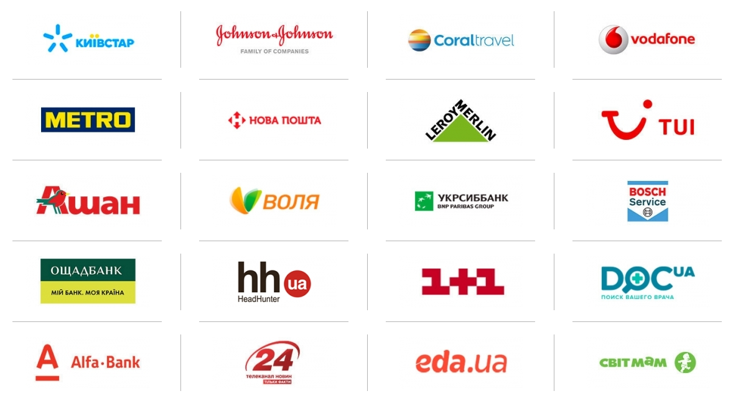
Наши клиенты

Slide 3

О WebPromoExperts
18 образовательных очных и дистанционных программ (5500+ студентов)
Онлайн-конференции (до 17000 включений, 2400+ в онлайне)
Вебинары (300-1500 посетителей)
Бесплатные семинары (200-700 человек)
Блог (50 000 посещений в месяц)
YouTube (почти 1М просмотров)

Slide 4

Тренды

Slide 5

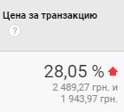
1. Рост конкуренции

Slide 6
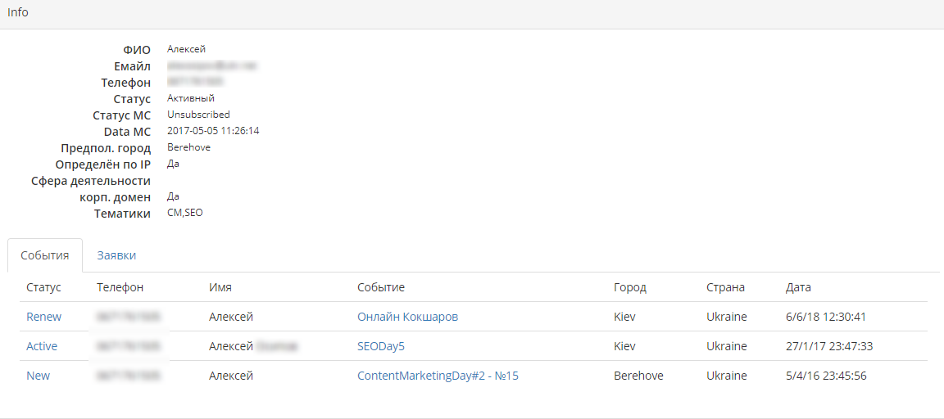
2. Сквозная аналитика

Slide 7
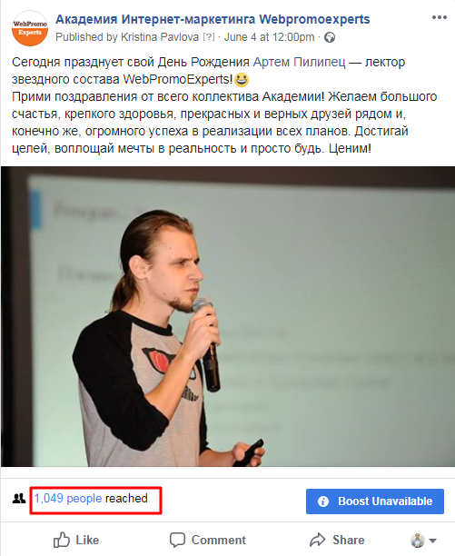
3. Смерть Facebookа?

Slide 8
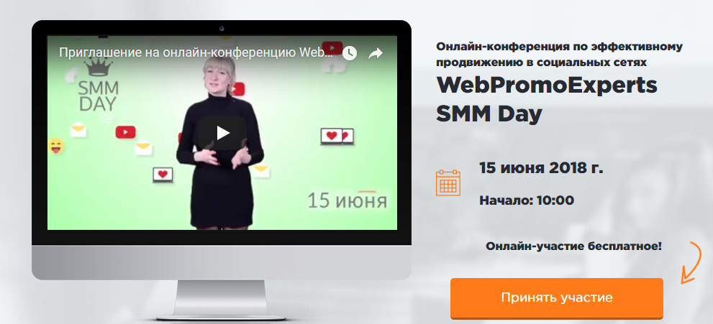
4. Уход в контент-маркетинг

Slide 9
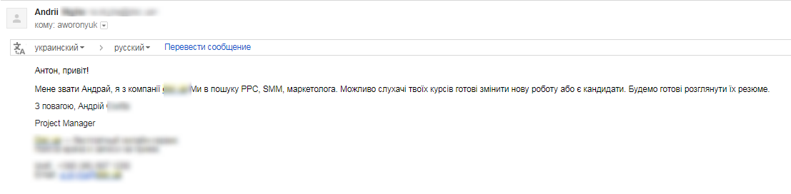
5. Акцент на inhouse-команды

Slide 10

Стратегия
Кто мы? – Миссия, видение, ценности
Что предлагаем? – Продукт / услуга
Где? – Конкурентный анализ
Зачем? – KPI, веб-аналитика
Кто? – Персонажи
Как? – Источники трафика
Как сделать лучше? - Оптимизация

Slide 11
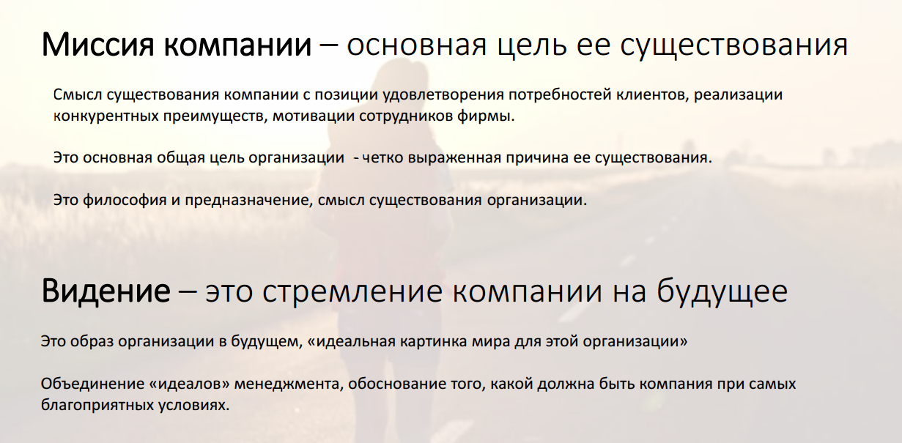
1. Кто мы?

Slide 12

Наша миссия:
Помогаем бизнесу увеличивать онлайн-продажи

Slide 13
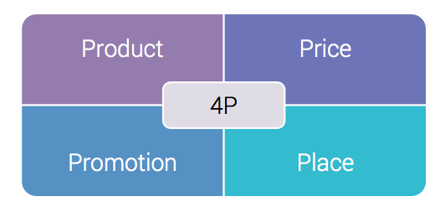
2. Продукт

Slide 14

3. Где?

Slide 15
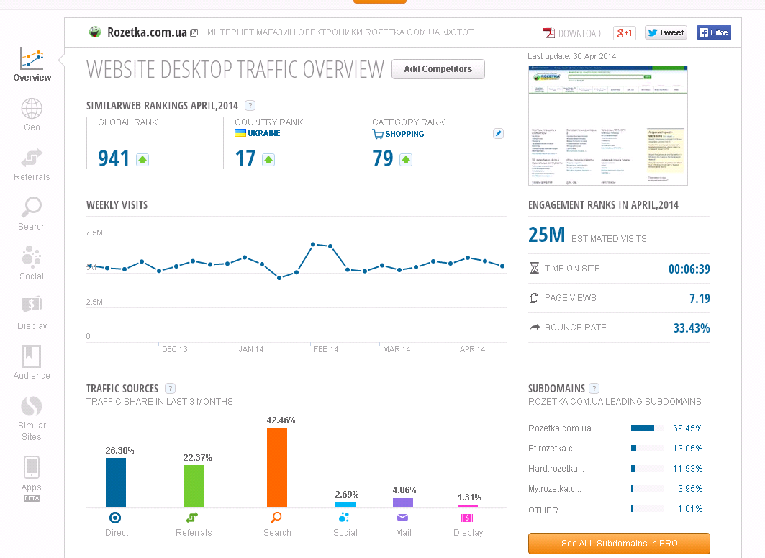
Почему же продают другие?
Similarweb.com знает!

Slide 16
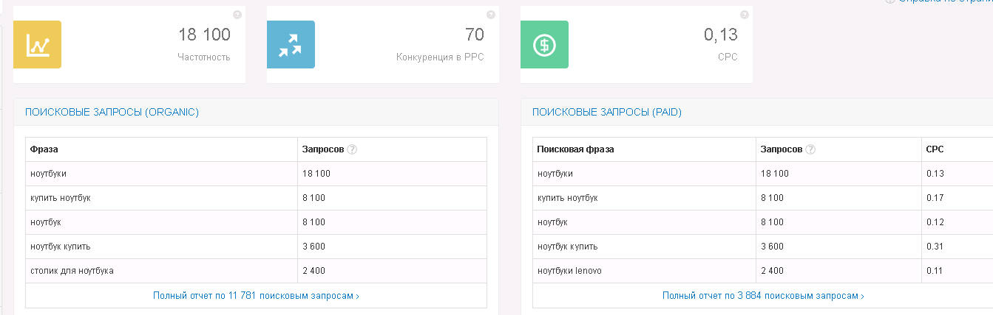
Что делают в поиске?
Мир – SEMRush.com
Украина – Serpstat
Россия – SEMRush + SpyWords

Slide 17
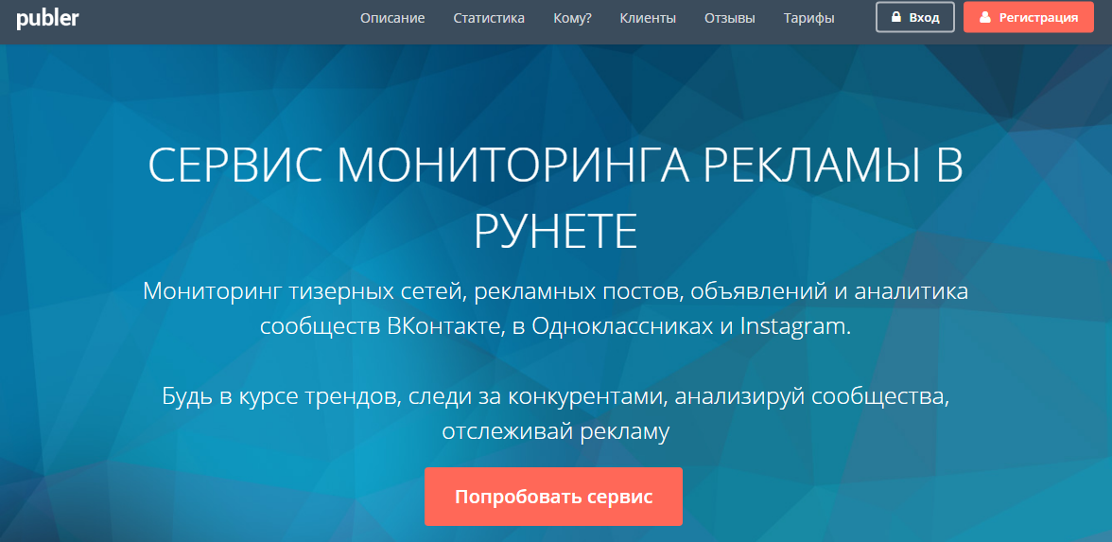
Что делают в соц. сетях?
BuzzSumo, Ahrefs – успешный контент
SemanticForce, Youscan – упоминания
Publer – реклама ВК, ОК, Instagram

Slide 18
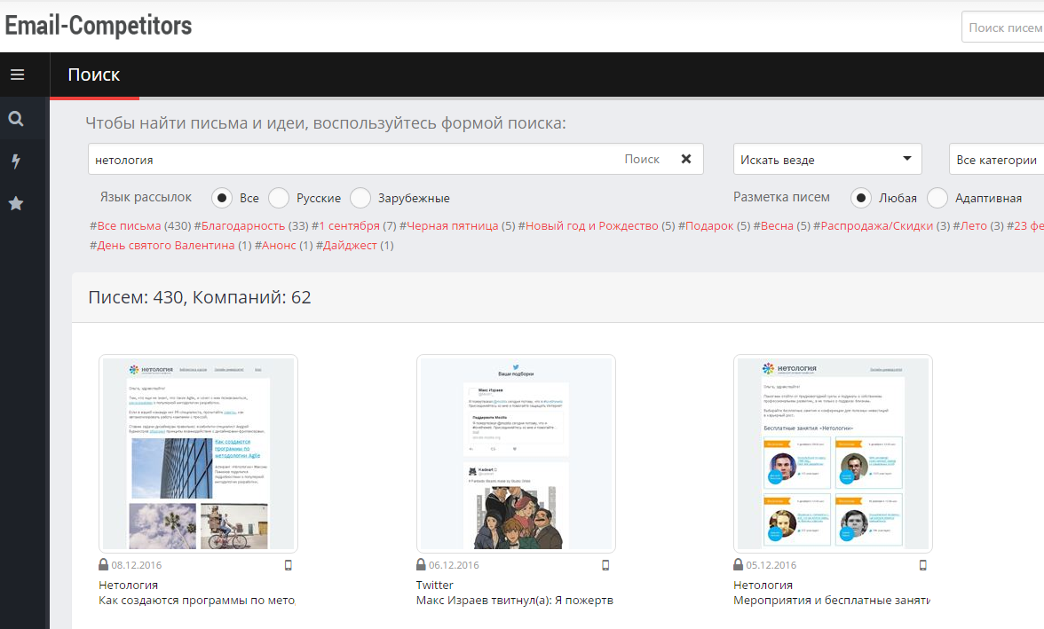
Что отправляют в письмах?
Email Competitors – база рассылок

Slide 19
Пример упр. решений №1
SEO-трафик - рост 2X в год
Вывод: мы красавчики!
seoprofy.ua – 4 года, 1020 стр., DR 56, RD 849
WPE – 4 года, 1730 стр. DR 57, RD 925
Similarweb – трафик в 2 раза меньше
̶В̶ы̶в̶о̶д̶:̶ ̶м̶ы̶ ̶к̶р̶а̶с̶а̶в̶ч̶и̶к̶и̶!̶
Вывод: изменение стратегии SEO
Результат: улучшение динамики на 55%

Slide 20
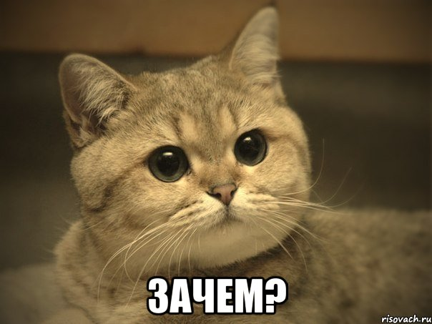
4. Зачем?

Slide 21

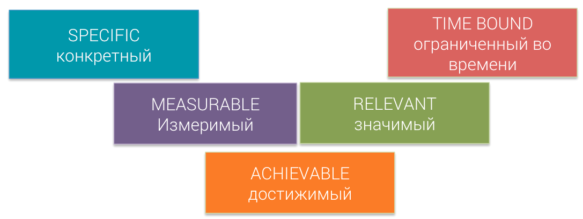
Начнем со SMART

Slide 22
KPI
Транзакций
Доход
Трафик
CPC, грн
Затраты, грн
Стоимость транзакции
Ассоц. транзакции
Доход асоц. тр
Подписка
ROI с ассоц.
ROI факт

Slide 23



Что нужно для работы?

Slide 24
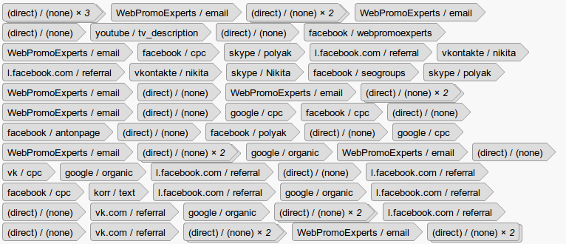
Ооочень долгое

Slide 25

Что нужно для работы?

Slide 26
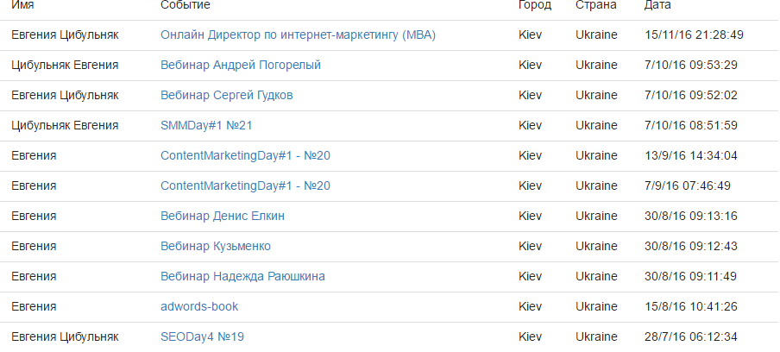
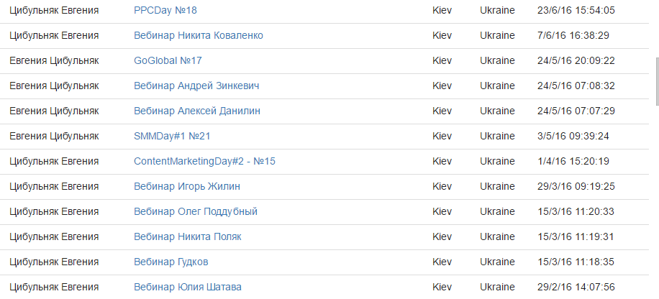
Суть в LTV

Slide 27
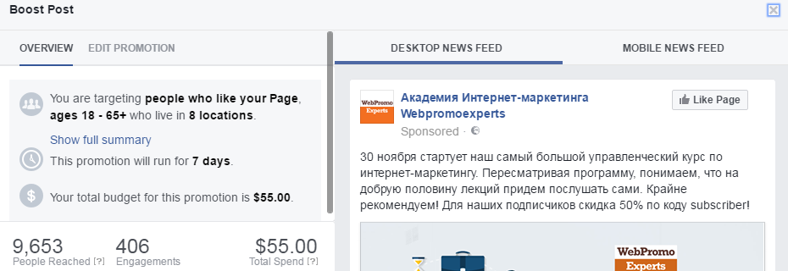
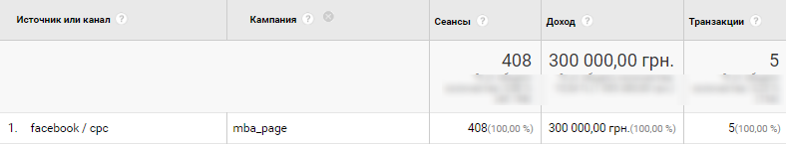
Пример упр. решений №3
Получили 5 заявок на MBA за $55 – круто!

Slide 28
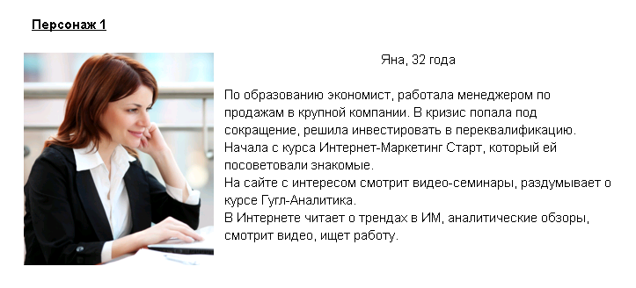
5. Кто? Рисуем персонажей

Slide 29
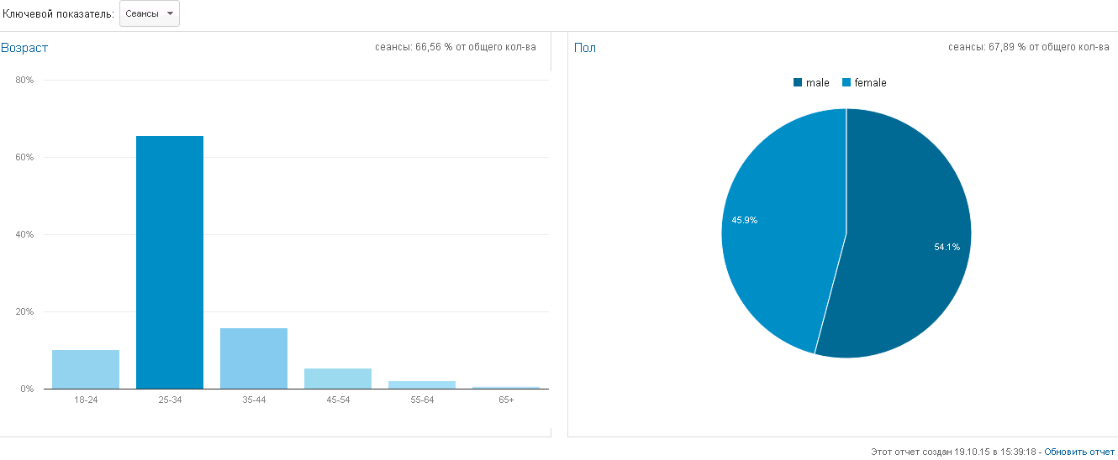
Кто?

Slide 30
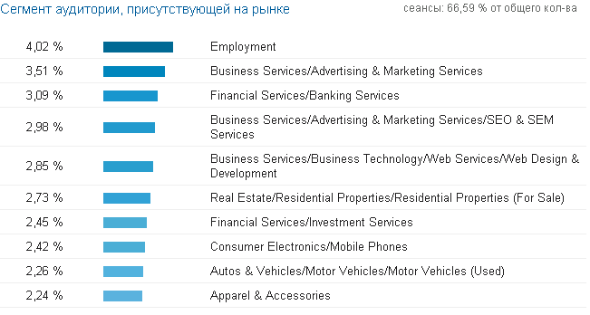
Чем интересуется?

Slide 31
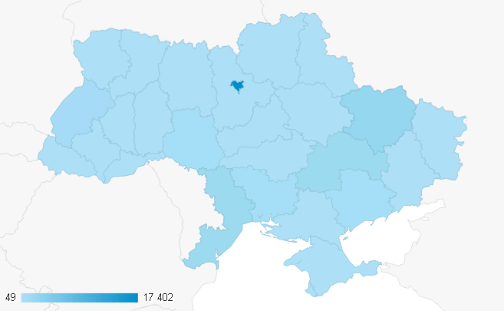
Где живет?

Slide 32
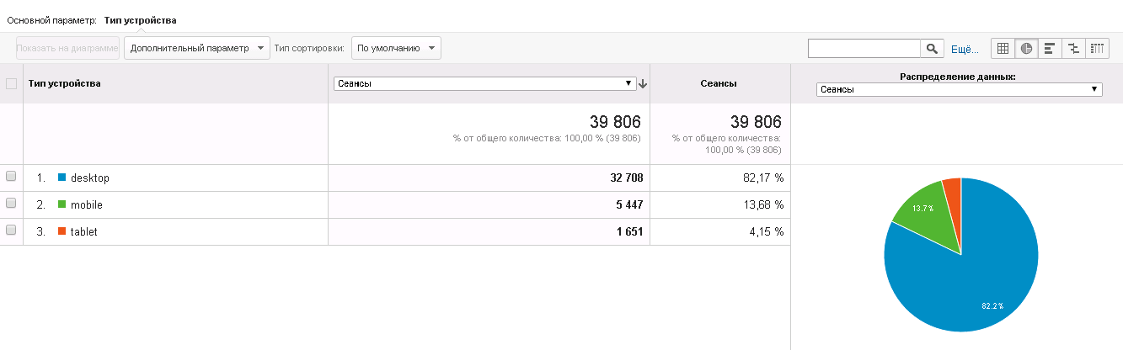
Как читает?
Notes:
32

Slide 33
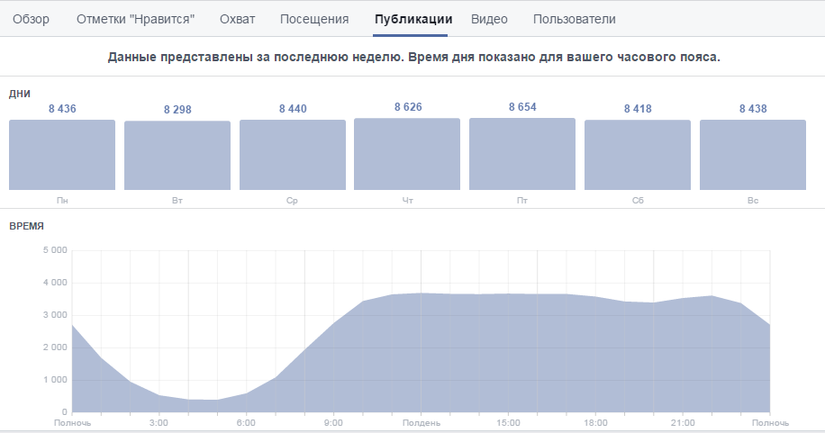
Вспомним про персонажей

Slide 34
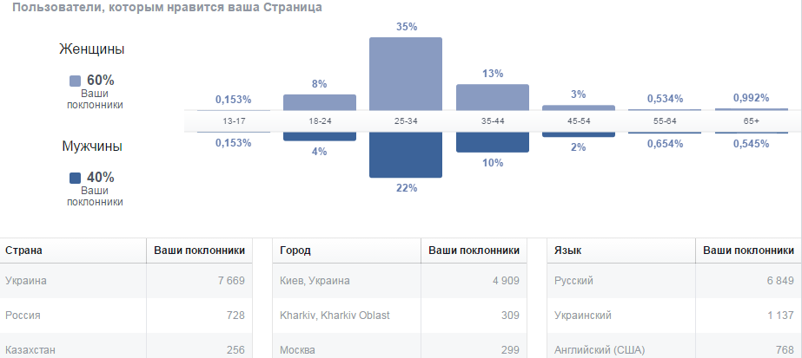
Вспомним про персонажей

Slide 35
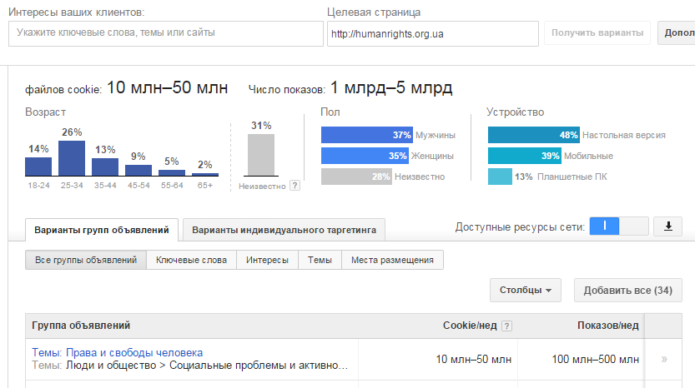
Если аналитики нет
https://adwords.google.com/da/DisplayPlanner/Home

Slide 36
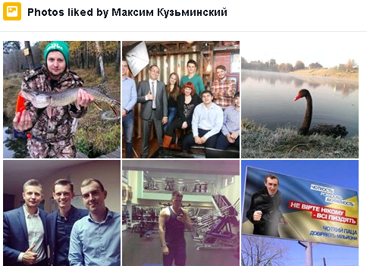
Social Graph Search – бестолковая игрушка

Slide 37
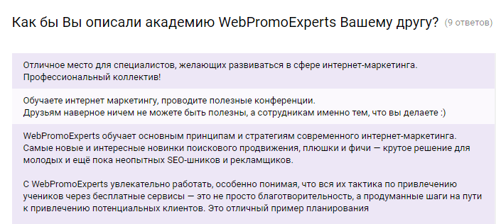
Опросы

Slide 38
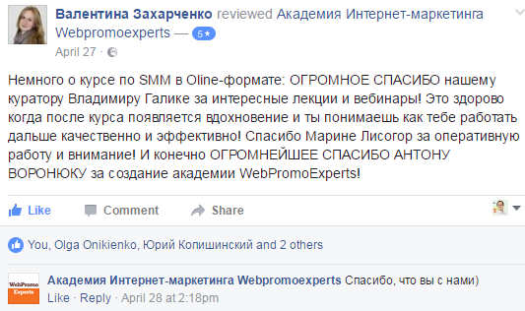
Отзывы в сети

Slide 39
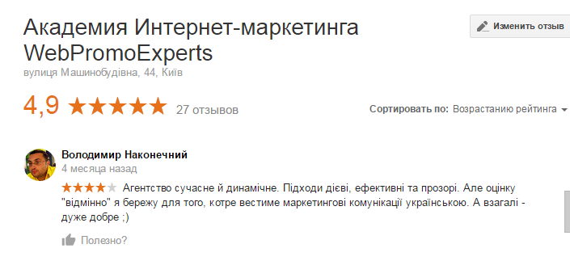
Плохие отзывы в сети

Slide 40
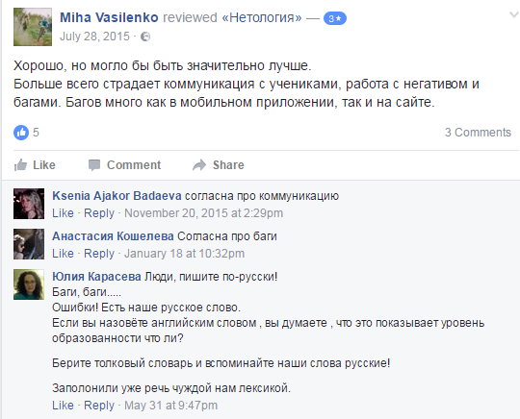
Плохие отзывы про конкурентов

Slide 41
Практика: Рисуем персонажей

Slide 42

Пример упр. решений №6
Проблема: WebPromoExperts для новичков
Детализируем портер специалиста
Решение – новые форматы
митапы, онлайн-митапы
авторские курсы

Slide 43
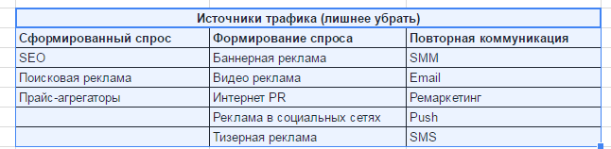
6. Правильно применяем инструменты

Slide 44
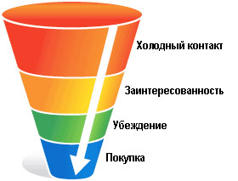
7. Как сделать лучше? Оптимизация
Продукт
Сайт и контент
Трафик
Воронка

Slide 45
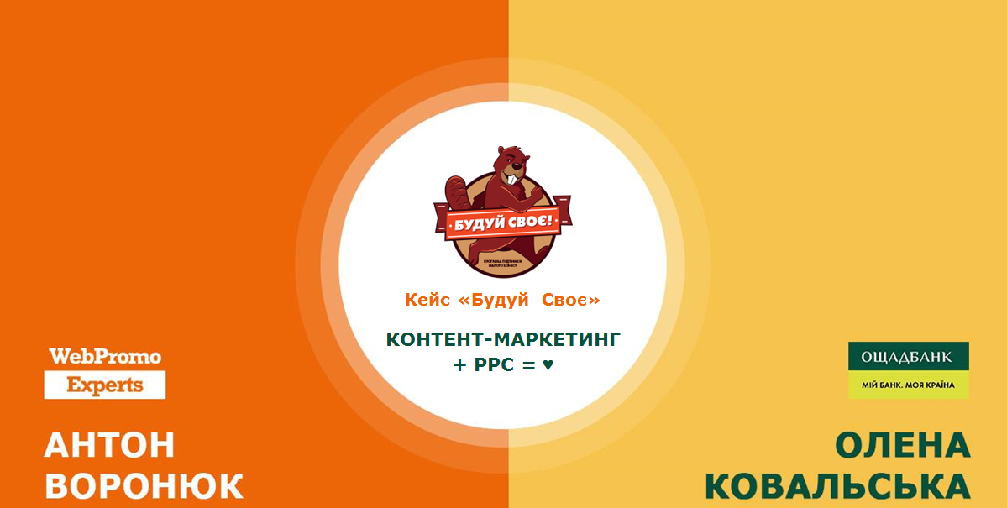
Кейс «Будуй cвоє»

Slide 46
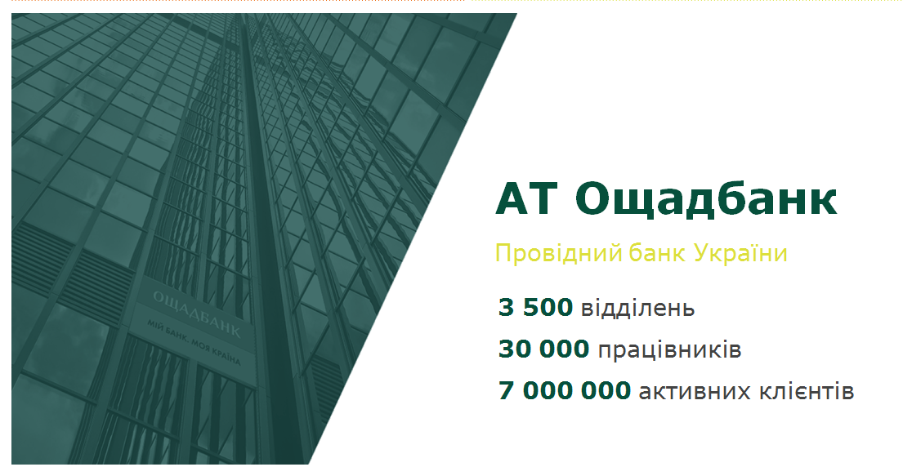
Про Ощадбанк

Slide 47
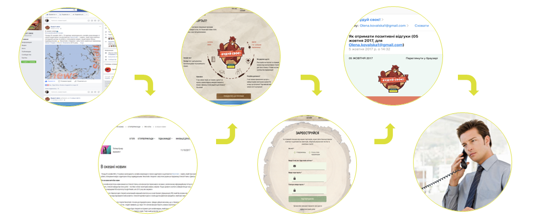
Контент-маркетинг

Slide 48
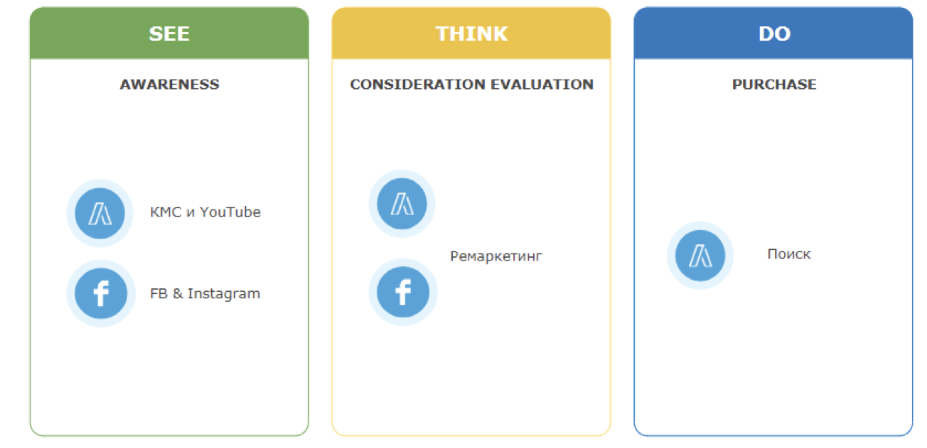
Трафик

Slide 49
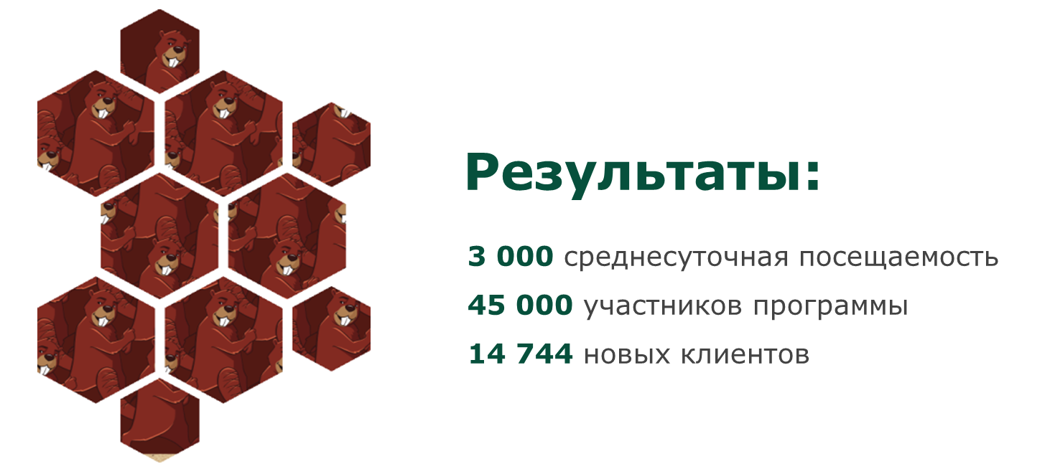

Slide 50

Записи SMMDay: bit.ly/smmdays2018

Slide 51

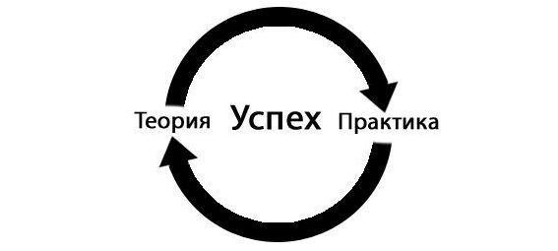
51

Slide 52
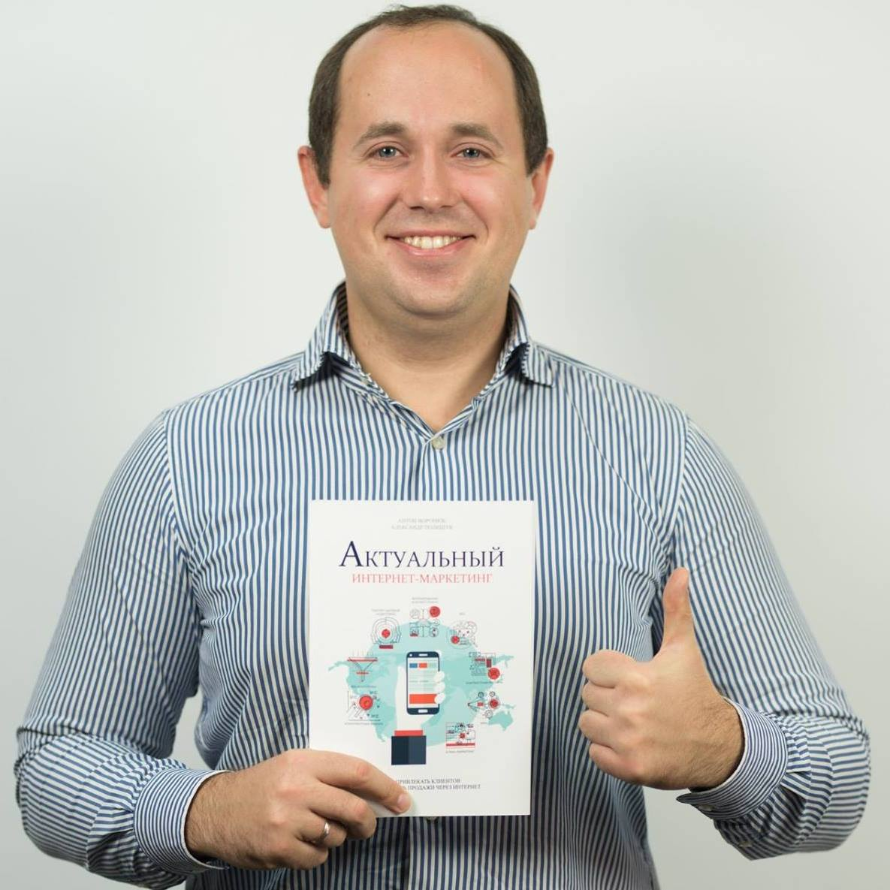
СПАСИБО и УДАЧИ!
aworonyuk@web-promo.com.ua
http://www.facebook.com/anton.woronyuk
http://twitter.com/googleseosecret

